Slide 1

CAMPIONAMENTO
SCHEDE DAQ
PROTOCOLLI

Slide 2

Campionamento ideale/reale
A D C
già visto: u_{q}(V)=ΔV/
v_{D}(t_{k})
v(t)
v(t_{k})
campionatore
Sample & Hold
quantizzatore
in ampiezza
discretizzazione nel tempo
discretizzazione in ampiezza
Il segnale campionato v(t_{k})=v(kT_{c})=x_{c}(t)
idealmente si ottiene prelevando i campioni in un
tempo infinitesimo ma nella realtà occorre un tempo finito (T_{w}≠0) per prelevare da v(t)
il segnale campionato v(t_{k}) e poi per quantizzarlo

Slide 3
Segnale di ingresso e campionamento
Un segnale di tensione v(t)=x(t) è reale e continuo
Ipotizziamo di lavorare con uno spettro del segnale "limitato": trasformata X(f) t.c. X(f)≡0 per ⏐f⏐>f_{max}
(se il segnale non ha banda limitata a f_{max}
si può usare un filtro passa-basso)
In un campionamento ideale il segnale è moltiplicato
per un treno (serie) di delta di Dirac h(t)=δ(t)
In un campionamento reale il segnale è moltiplicato
per un treno (serie) di rettangoli h(t)=rect(t/T_{w})
in cui il singolo rettangolo ha durata finita T_{w}

Slide 4
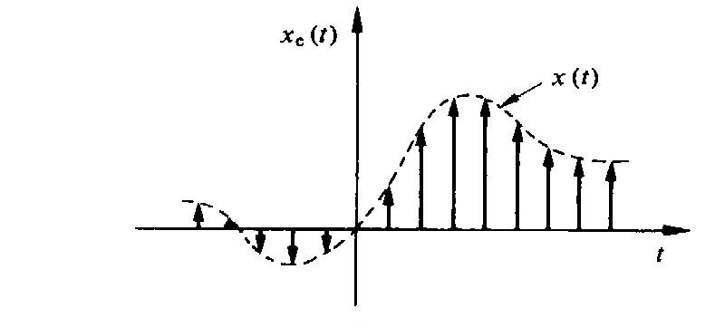
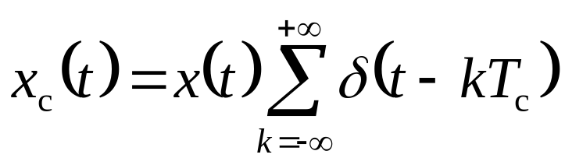
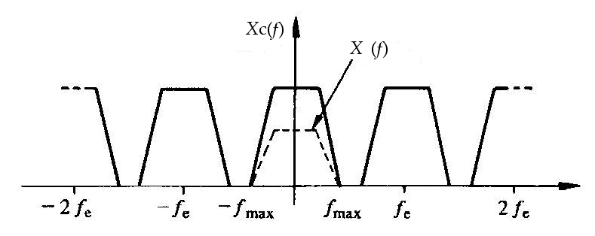
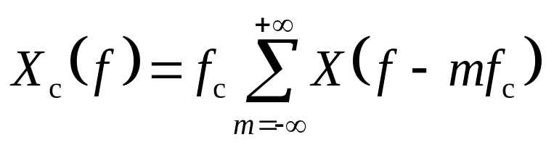
Campionamento ideale
T_{c} e f_{c} sono periodo e frequenza di campionamento
segnale campionato
(dominio temporale)
segnale campionato
(dominio spettrale)
Lo spettro del segnale campionato è periodico
e contiene infinite repliche dello spettro del segnale, distanziate con un passo f_{c}

Slide 5
Teorema di Shannon
Un filtro passa-basso (PB) ideale con frequenza di taglio pari alla frequenza di Nyquist f_{N} = f_{c} / 2 permette di ricostruire il segnale originale, dal segnale campionato, se la massima frequenza f_{max} del segnale d’ingresso è tale che f_{max} ≤ f_{N}
Repliche (m=±2)
Campionamento
|X(f)|
|X_{c}(f)|
1
1/T_{c}
PB ideale
f
f
−f_{max}
f_{max}
−f_{c}
−f_{N}
0
f_{N}
f_{c}
Repliche (m=±1)
Se f_{max} > f_{N} si avrà aliasing (equivocazione) sul segnale ricostruito

Slide 6
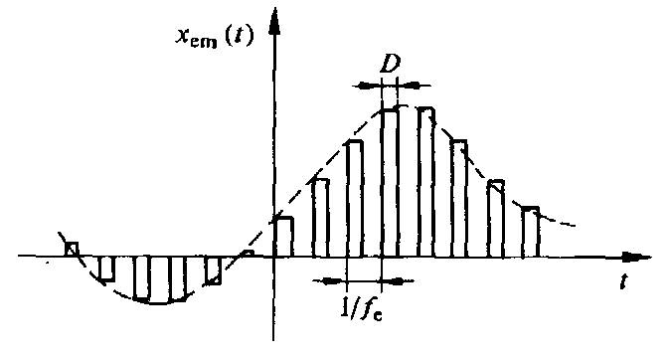
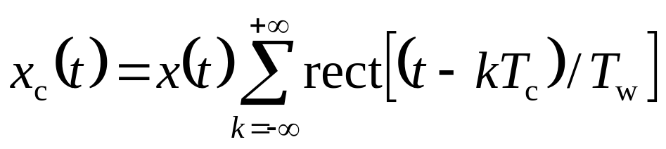
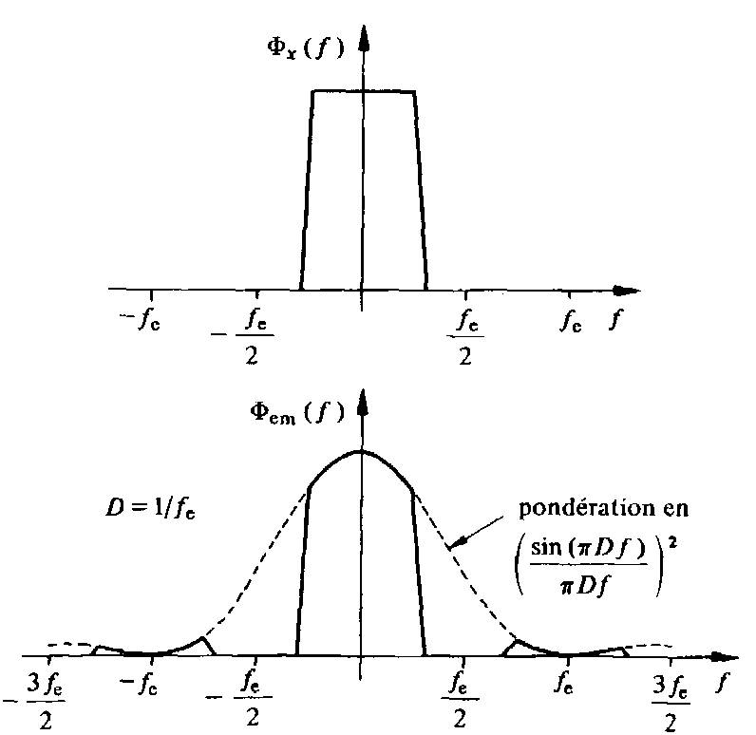
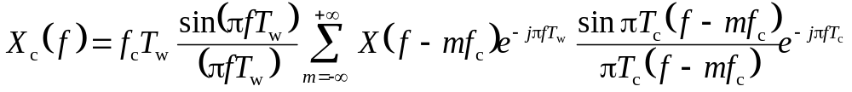
Campionamento reale
T_{w}
si campiona con una funzione a rettangolo anziché con una δ di Dirac
X(f)
distorsioni su ampiezza e fase del segnale ricostruito
segnale campionato
(dominio spettrale)
X_{c}(f)
per fT_{w}<<1
l'errore è trascurabile
⇒ T_{w}<<1/f_{max}
⇒ f_{max}<<1/T_{w}

Slide 7
Soluzione Pb. campionamento reale
Per sistemi DAQ con requisiti di accuratezza elevati le distorsioni introdotte dal campionamento reale devono essere calcolate e tenute in conto
Non saranno accettabili distorsioni che producono errori sul segnale confrontabili con il limite di rumore imposto dal numero di bit equivalenti
In generale per ridurre gli effetti provocati dall'aliasing e dalla durata finita del campionamento si adottano frequenze di campionamento ben superiori al limite imposto dal teorema di Shannon
( ad esempio f_{c}=10f_{c,min}=20f_{max}=20f_{s,max} )
Naturalmente T_{w}<T_{c} e magari T_{w}<<T_{c} ⇒ T_{w}<<1/f_{max}

Slide 8

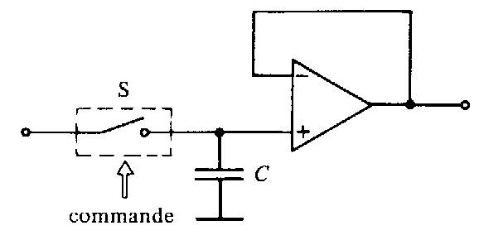
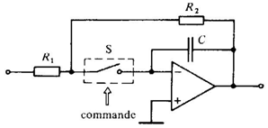
Campionatore Sample&Hold (S/H)
Sample
Hold
A interruttore chiuso, la tensione campionata viene "memorizzata" su un condensatore (memoria analogica) che poi la mantiene quando l'interruttore è aperto
T_{w}≈τ dipende dalla R_{s} T_{w}≈τ è dato da R₂C=cost.
Pb. non-idealità (correnti di perdita): dell'interruttore S o del condensatore C o dell'operazionale

Slide 9
SCHEDE DI
ACQUISIZIONE DATI
(DAQ) Data AQuisition

Slide 10
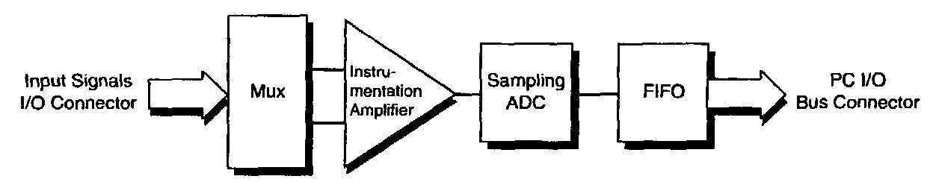
Scheda di acquisizione dati (DAQ)
Multiplexer – permette di selezionare i diversi ingressi disponibili (di tipo single-ended e di tipo differenziali)
Amplificatore per strumentazione (WB, guadagno variabile) – consente di utilizzare la piena dinamica del convertitore (ADC)
Campionatore+ADC – converte la tensione in valore numerico
FIFO – consente di inviare sul bus dati del PC e/o direttamente in memoria RAM (DMA) del PC i dati acquisiti
Le schede dispongono anche di uscite analogiche (DAC), di linee di I/O Input/Output, e di sincronizzazioni analogiche e digitali (timer e trigger)

Slide 11
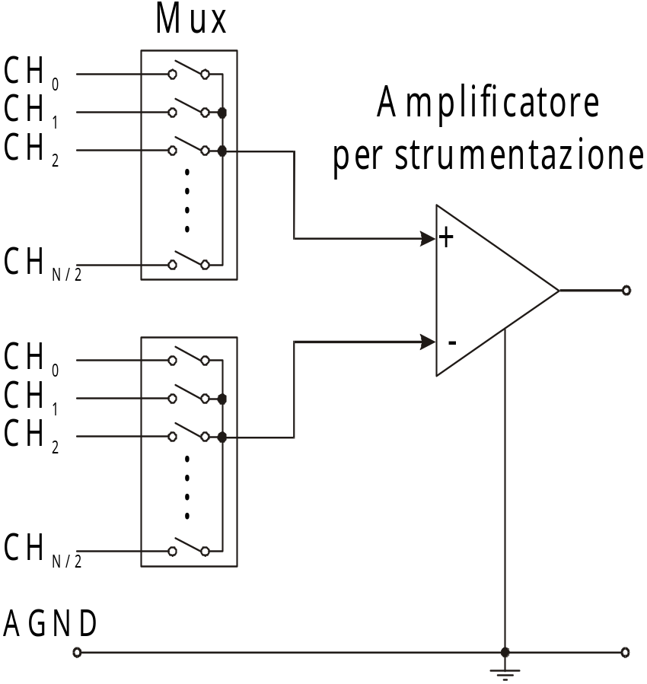
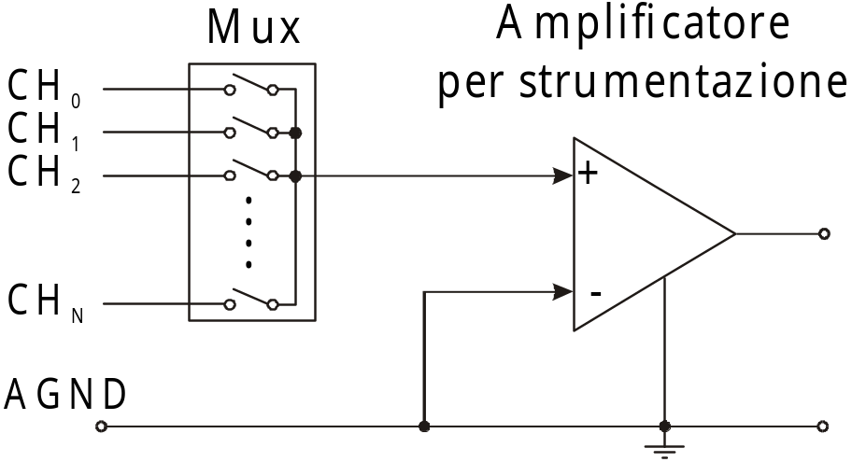
Ingressi single-ended o differenziali
Se il MUX ha N ingressi (fili), la scheda avrà
N ingressi single-ended
e N/2 ingressi differenziali
Numero tipico dei canali analogici d’ingresso: 8-80 canali

Slide 12
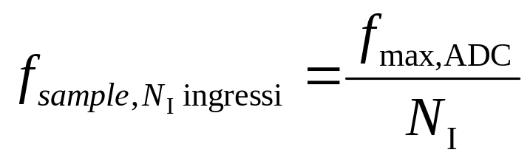
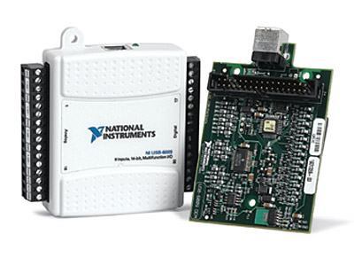
Frequenza di campionamento
Frequenza di campionamento – La massima frequenza a cui la DAQ può digitalizzare il segnale. La DAQ potrà digitalizzare il segnale anche a frequenze inferiori. Quando si effettua un campionamento multicanale (cioè su più ingressi), la massima frequenza campionabile sul singolo canale è pari a:
Valori tipici per la frequenza di campionamento nel caso di schede general purpose:
10 kSa/s < f_{sample} < 10 MSa/s

Slide 13
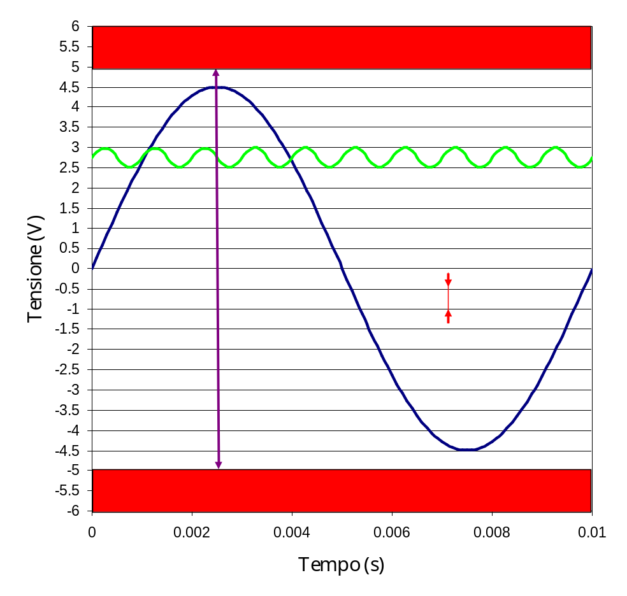
Dinamica ADC
Dinamica ADC: D_{ADC}
è fissa (non sempre adatta al segnale)
Si massimizza la risoluzione sul segnale amplificandolo
G= D_{ADC}/D_{segnale}
Guadagni tipici dell’amplificatore
con ADC con dinamica ±5 V:
G=100
G=10
G=1
G=0.5
D_{s}=±50 mV
D_{s}=±0.5 V
D_{s}=±5 V
D_{s}=±10 V
ΔV_{s} = D_{s} /2^{n} = (100mV,1V,10V,20V)/2^{n}
= 25μV, 250μV, 2.5mV, 5mV @ n=12bit

Slide 14
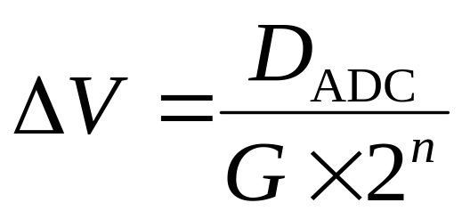
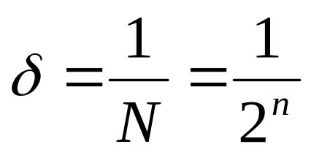
Risoluzione ADC
Risoluzione – Il numero di bit (n) che l’ADC usa per rappresentare il segnale analogico in ingresso. Maggiore è la risoluzione, maggiore è il numero di livelli in cui la dinamica (D_{ADC} ) dell’ADC è divisa, ergo, la tensione minima rilevabile (ris. dim. ΔV) varia in funzione della dinamica del segnale d’ingresso e del guadagno dell’amplificatore. La minima tensione rilevabile per una DAQ ideale è la ris. dimensionale.
risoluzione
dimensionale
ris.
adim.
Risoluzioni tipiche di una DAQ: 12-18 bit (δ = 0.25×10⁻³ - 4×10⁻⁶)
La risoluzione è solo una delle caratteristiche che descrivono l’accuratezza della DAQ. Rumore elettronico ed errori (di linearità, di offset, di guadagno) devono essere considerati per descrivere correttamente l’accuratezza dell’ADC.

Slide 15
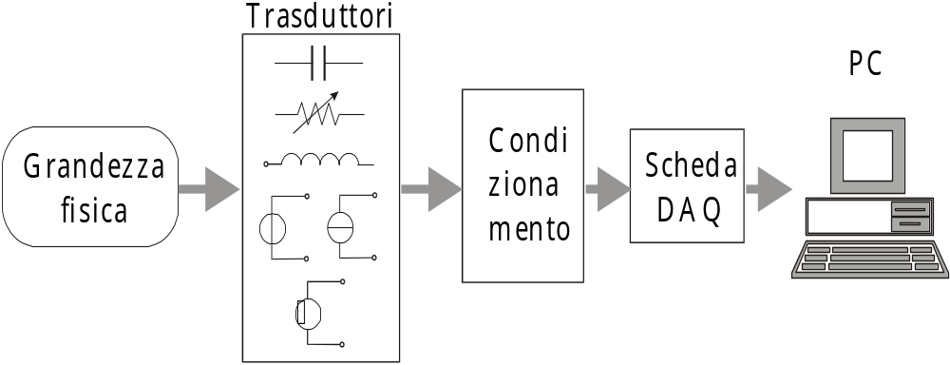
Acquisizione dati dal mondo fisico
Fenomeno fisico → Trasduttore → Condizionamento → Scheda DAQ → PC+DSP (elaborazione e visualizzazione)
ACQUISIZIONE e ANALISI dei DATI

Slide 16
Caratteristiche del convertitore A/D
n bit o
N livelli
range o dinamica
IN
OUT
convertitore
A/D
tensione
analogica
d'ingresso
valore numerico
d'uscita
Caratteristiche:
DINAMICA: D [V]
RISOLUZIONE: n [bit] o N [livelli]
VELOCITA': f_{c} [Hz] o T_{c} [s] o anche f_{sample} [Sa/s]
RUMORE ELETTR. [mV efficaci] o BIT EQ. n_{e} [bit]
COSTO [€] e CONSUMI [mW]

Slide 17
PROTOCOLLI
DI COMUNICAZIONE

Slide 18
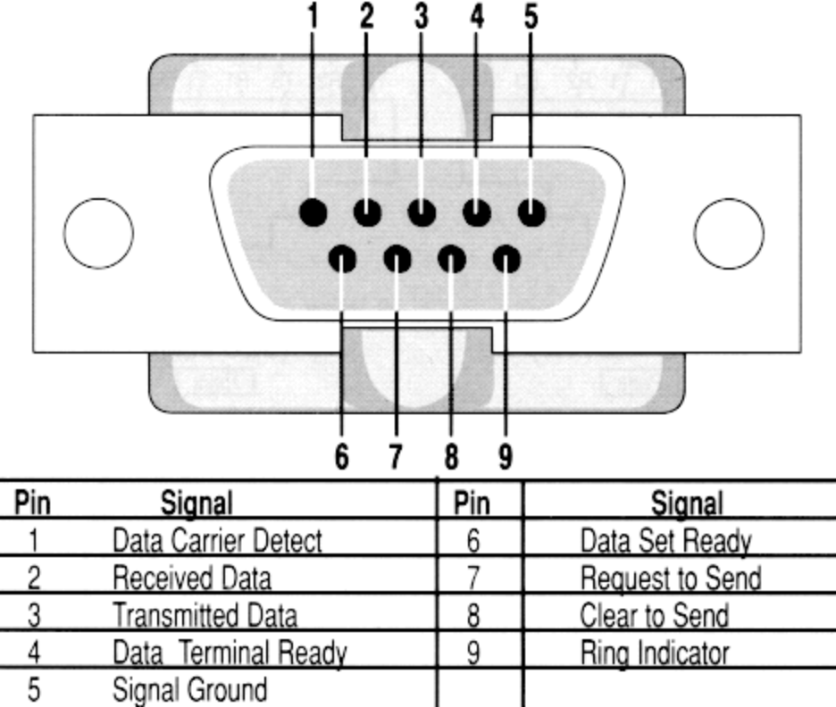
Interfaccia seriale RS-232
La comunicazione seriale avviene attraverso tre linee:
Rx Tx GND
(2) RX ricezione;
(3) TX trasmissione;
(5) linea di massa GND;
(i livelli RX e TX sono quindi riferiti al GND).
Altre linee possono essere disponibili ma in generale non sono richieste.

Slide 19
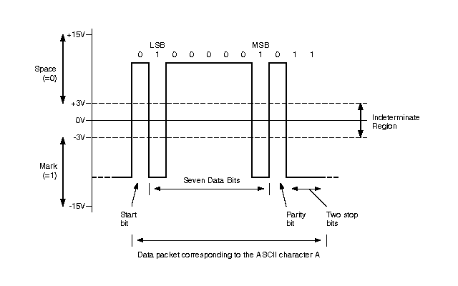
Interfaccia seriale RS-232
Il livello di tensione corrispondente allo stato alto (1) è compreso tra +3 V e +12 V mentre lo stato logico basso (0) è tra -3 V e -12 V (nel PC o nel dispositivo, invece sul cavo i livelli sono opposti).
bit signals in the cable
Parametri fondamentali del protocollo seriale sono:
baud rate (velocità trasmissione ≈9.6 kbit/s), data bits (sono 7), stop bit(s) e parity bit (è 1). Il singolo messaggio è un pacchetto costituito dai bit di dati, stop e parità.

Slide 20
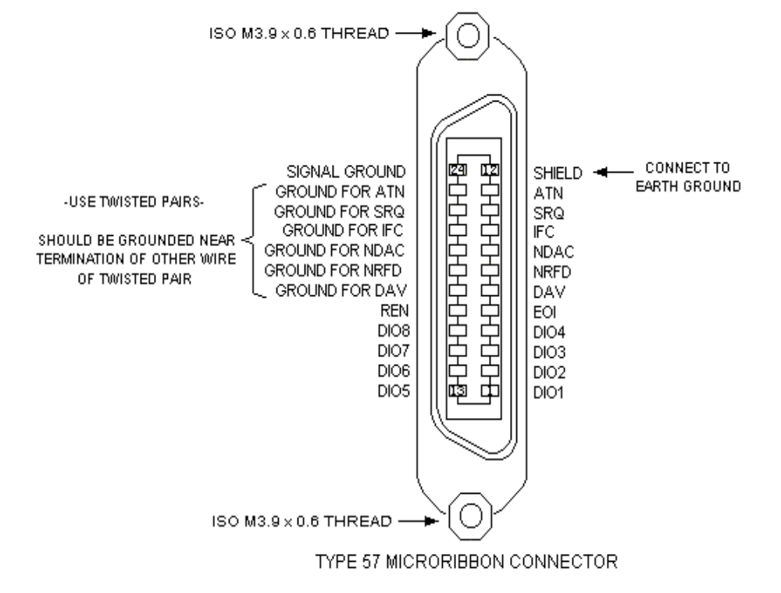
Interfaccia IEEE-488 (GPIB)
Le caratteristiche essenziali dell’interfaccia parallela GPIB (general purpose interface bus) sono :
• 8 linee dati (DIO1-DIO8, TTL 0-5 V), 5 linee di gestione dell’interfaccia e 3 linee di handshake;
• il codice di trasferimento dei dati è ASCII a 7 bit + 1 bit di parità (1 dato = 1 byte);
• il numero massimo di dispositivi collegabili è 15
con lunghezza massima di collegamento pari a 20 m
• velocità massima di trasmissione 1 Mbyte/s (tipiche di ≈400 kbyte/s)
• ogni strumento collegato
ha il suo indirizzo GPIB

Slide 21
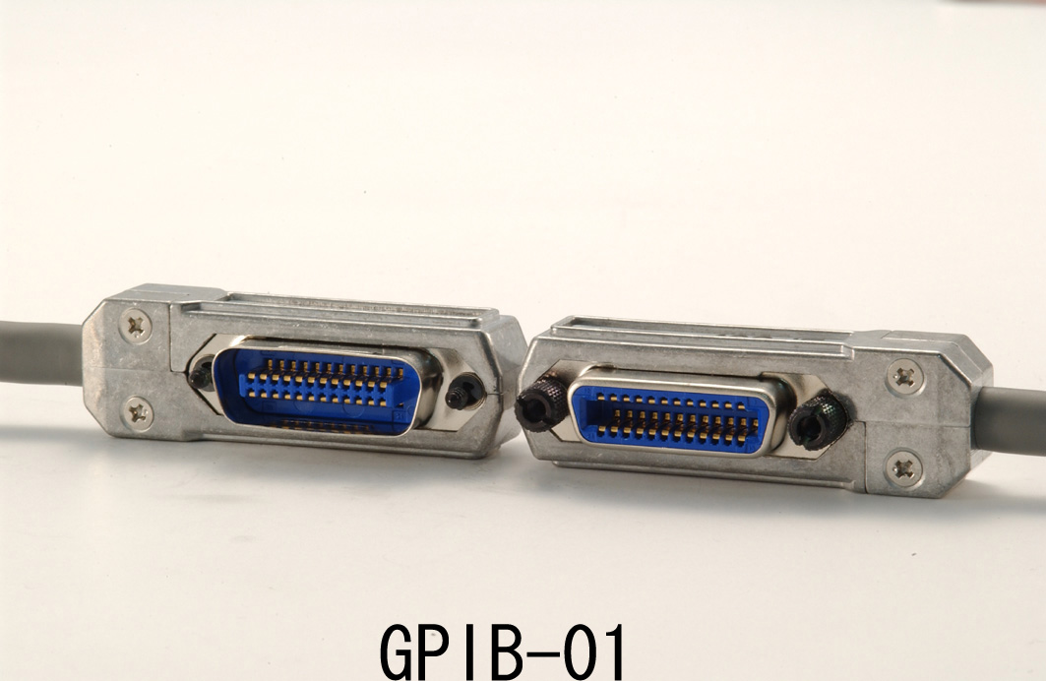
Interfaccia IEEE-488 (GPIB)
Ognuno dei dispositivi collegati al bus può assumere uno dei tre ruoli attivi (modalità):
• LISTENER (ascoltatore) ⇒ riceve i dati
• TALKER (parlatore) ⇒ trasmette i dati
• CONTROLLER (controllore) ⇒ gestisce il bus
Un dispositivo può anche assumere più di un ruolo.
La minima configurazione richiede un controller e un talker o un listener.
Esiste anche un quarto ruolo detto idler (ozioso) un cui il dispositivo è in fase di attesa

Slide 22
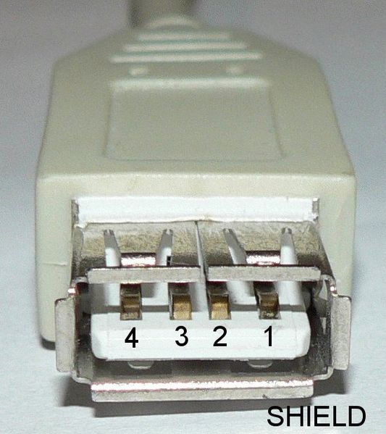
Interfaccia USB
L'Universal Serial Bus (USB) è uno standard di comunicazione seriale che consente di collegare diverse periferiche (fino a 127 compresi gli hub di connessione delle periferiche) tra di loro o a un computer.
1 VBUS ⇒ alimentazione (+5 V)
2 D⁻ ⇒ “ricezione” dati
3 D⁺ ⇒ “trasmissione” dati
4 GND ⇒ riferimento di massa
I dati sono tensioni differenziali con
ΔV⁺≅+3V e ΔV⁻≅-3V per ΔV=(D⁺-D⁻)=2.8÷3.6V
Velocità di trasferimento dati:
USB 1.0 ⇒ 1.5 Mbit/s
USB 1.1 o 2.0 full speed ⇒ 12 Mbit/s
USB 2.0 high speed ⇒ 480 Mbit/s
La trasmissione viene eseguita in modalità half duplex (monodirezionale alternata).

Slide 23
Interfaccia USB
Quando una periferica o un hub viene connesso alla struttura ad albero gli viene assegnato un indirizzo logico. Dopo essersi sincronizzato con il clock del ricevitore invia un stringa di bit indicando quale tipo di trasferimento dati desidera eseguire:
1 Control ⇒ operazioni di comando e stato
2 Interrupt ⇒ latenze garantite, pochi dati trasferiti
3 Bulk ⇒ latenze non garantite, trasferimento di un grosso pacchetto di dati
4 Isosinchronous ⇒ trasferimento continuo (streaming) di dati
Un singolo cavo USB può essere lungo fino a 5 m
Collegando degli hub le periferiche possono trovarsi
fino a 30 m dall’utilizzatore
Sulla connessione di alimentazione (VBUS ) un PC può erogare fino a 500 mA di corrente a 5 V. Grazie a ciò è possibile anche alimentare periferiche a “basso consumo” di potenza (<2.5 W)

